Slide 1
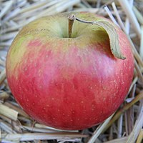
FRUITS ET LEGUMES
Pripravila Blanka Tomšič Premrl.

Slide 2
Bonjour, mes élèves.
Ponovno smo se znašli pri delu na daljavo. Kot so mi sporočile vaše razredničarke se dnevno srečujete na Teams sestankih med 12.30 in 14.00.
Kdor lahko, naj se jutri priključi sestanku ob 11.20 v Teams aplikaciji. Vsi, ki ste že dostopali do aplikacije, imate sestanek ustvarjen v koledarju. Ob dogovorjenem času, na ustvarjenem sestanku izberite možnost JOIN.
Ostali pa se nam lahko pridružite na naslednji povezavi:
https://teams.microsoft.com/dl/launcher/launcher.html?url=%2F_%23%2Fl%2Fmeetup-join%2F19%3Ameeting_M2M1Zjk5YjktNjZjNy00NjBmLTk3OTUtZjYzMzdlYmI2Yzk2%40thread.v2%2F0%3Fcontext%3D%257b%2522Tid%2522%253a%2522d9c19eb4-dfab-4b42-9633-5e04a273e0be%2522%252c%2522Oid%2522%253a%25228c8e9f01-c9ab-4590-8aec-0837ba28c8fe%2522%257d%26anon%3Dtrue&type=meetup-join&deeplinkId=a1888631-6310-4ff6-a5bc-382a6893393e&directDl=true&msLaunch=true&enableMobilePage=true&suppressPrompt=true

Slide 3
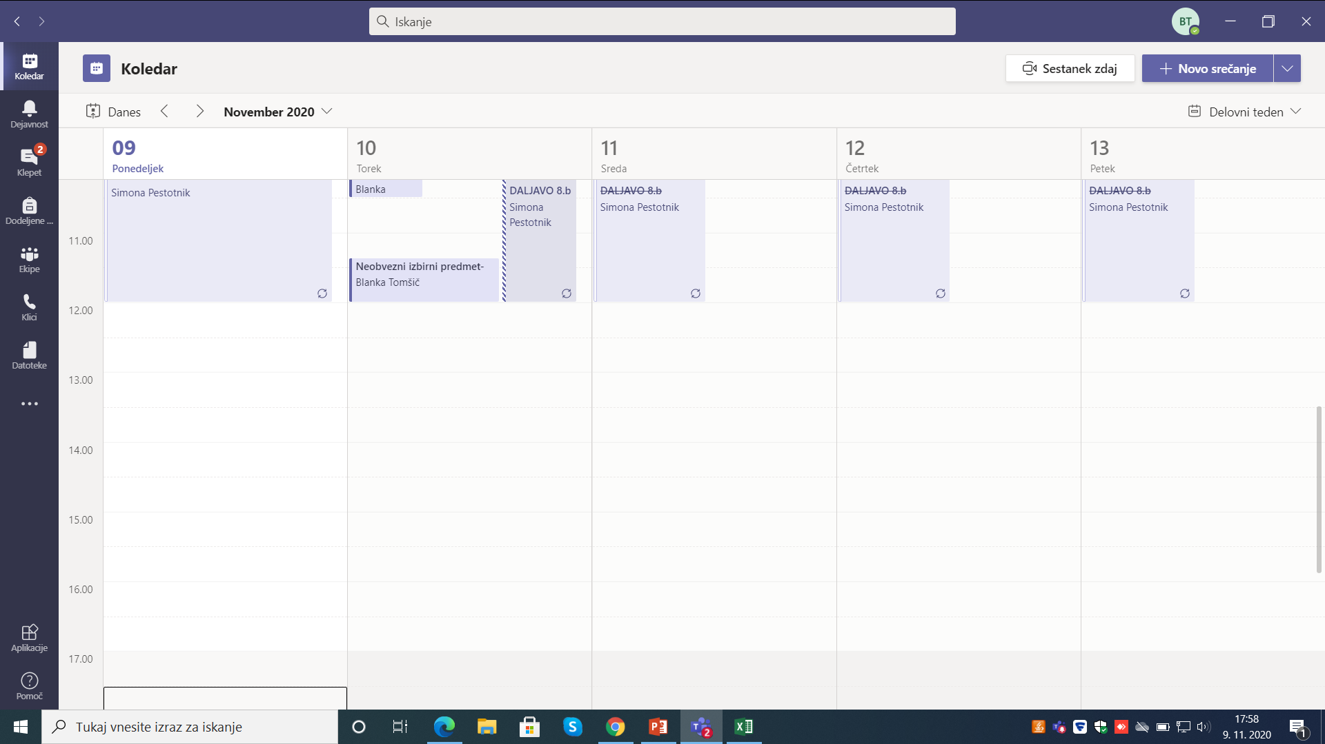

Slide 4
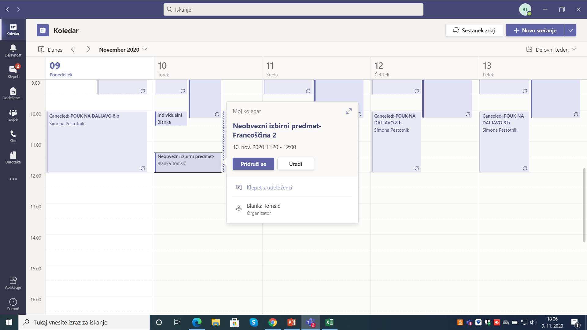

Slide 5
Komur se sestanku ne uspe pridružiti, pa pošiljam povezavo do vaje, kjer ponovite besedišče sadje in zelenjava.
https://www.francaisfacile.com/exercices/exercice-francais-2/exercice-francais-24881.php
Po končani vaji, ne pozabite preveriti rešitev.
A bientôt.
Kmalu na svidenje.
Votre enseignante

